Slide 1
Row the boat

Slide 2
Inleiding
Ontwerp
Sketches
Demo

Slide 3
Ontwerp
Spelers
Spel wereld
Doelen

Slide 4
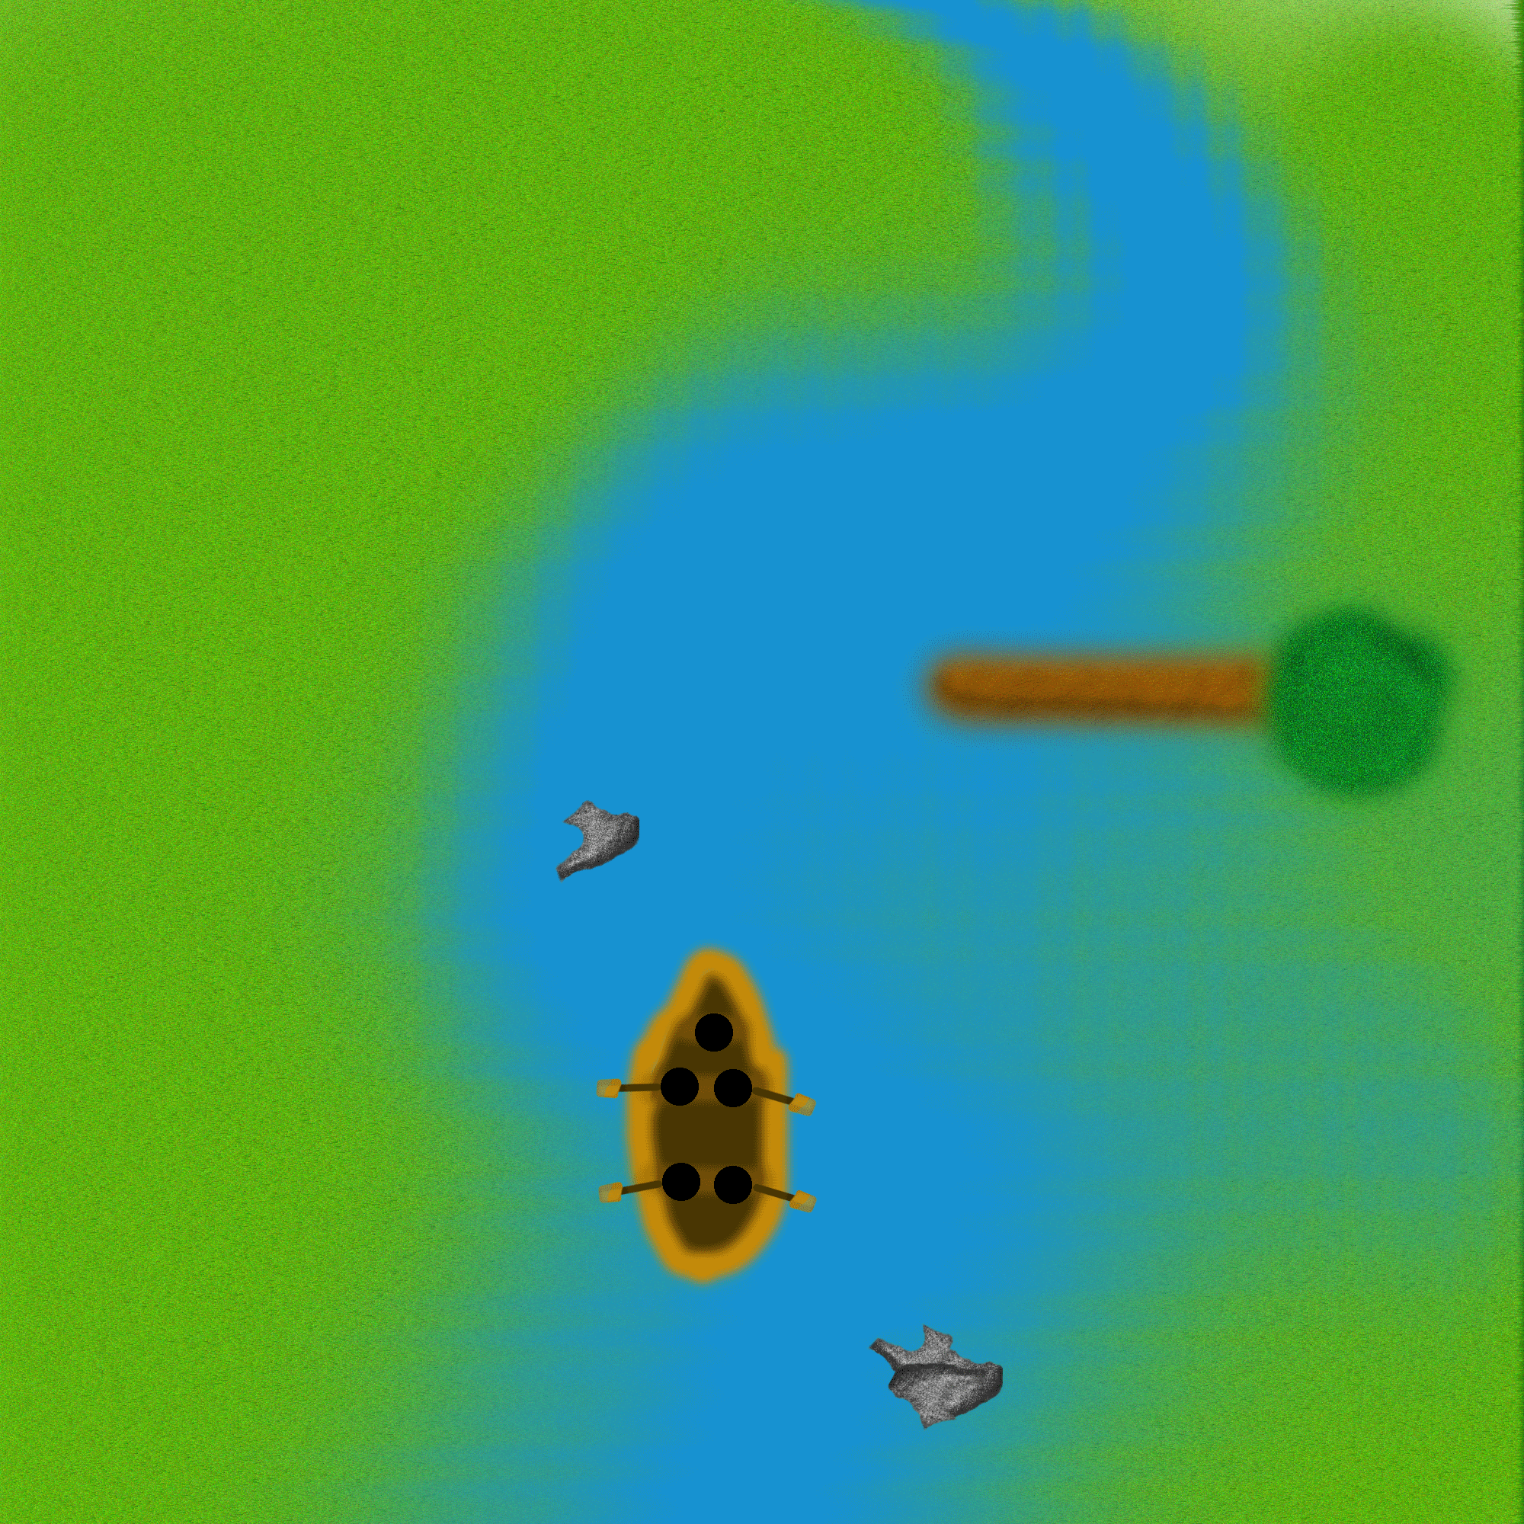
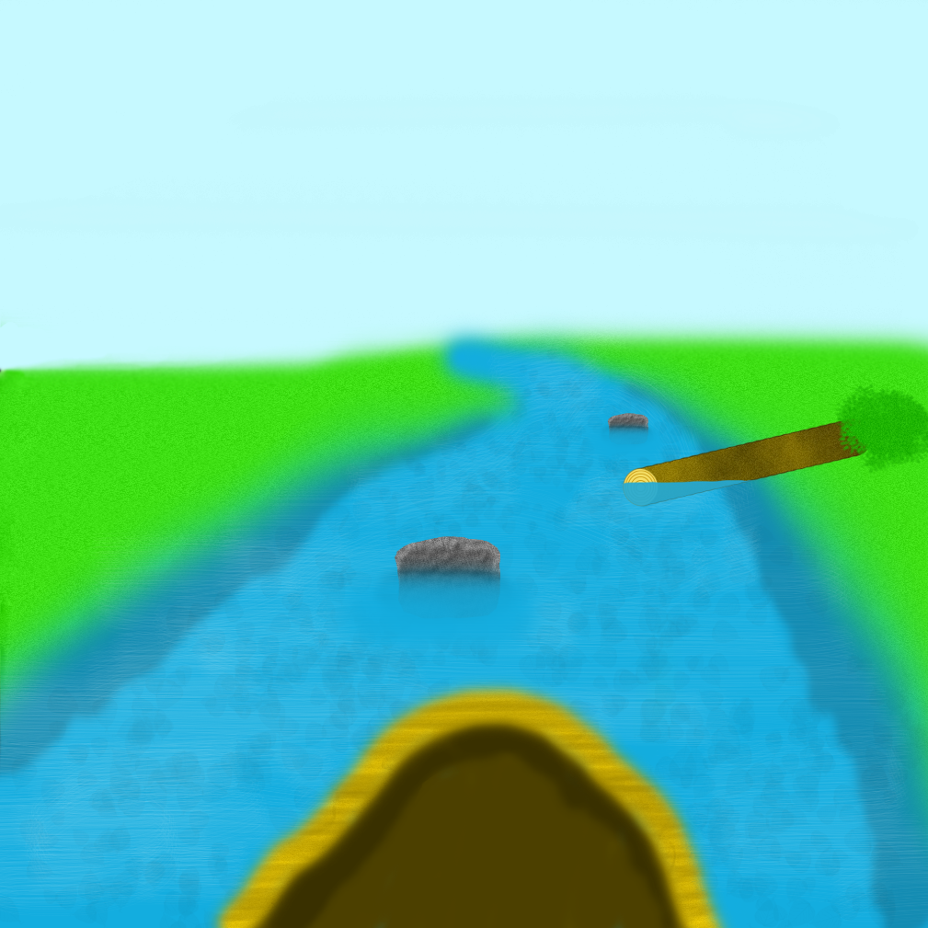
Sketches

Slide 5
Demo

